Slide 1
“A subida é difícil, mas a vista lá de cima vale a pena.”

Slide 2
Mapa Mental
O mapa mental pode colaborar para a melhor compreensão de problemas e facilitar a descoberta de soluções em empreendimentos
O mapa mental pode ser usado para tudo, desde a formulação de um plano para criar um hábito saudável até uma ideia de negócio. A técnica contribui para desenvolver pensamentos, para assimilar novos conceitos com melhor compreensão e memorização. O conceito foi desenvolvido no início da década de 1970 pelo psicólogo britânico Tony Buzan.
Assim como as sessões de brainstorming, o mapa mental permite colocar no papel o que se passa na cabeça da pessoa ou equipe sobre um determinado assunto e organizar todas as suas informações. É, portanto, uma excelente forma de enxergar com mais nitidez, sintetizar, encontrar soluções para um problema ou até mesmo criar ideias inovadoras.

Slide 3

O que é mapa mental?
O mapa mental é um processo que consiste em organizar informações com um objetivo. Com a ferramenta, é possível transformar uma série de ideias em um diagrama visual. Essa técnica estimula a criatividade e a capacidade de análise dos empreendedores, contribuindo para o desenvolvimento de soluções inovadoras para os negócios.
Ao contrário de anotações típicas ou narrativas lineares, as informações em um mapa mental são organizadas de uma maneira que se aproxima do funcionamento do cérebro humano. Isso facilita o desenvolvimento dos processos cognitivos, pois é tanto analítico quanto artístico. E, acima de tudo, é um recurso agradável de trabalhar.
Também chamada de mapa heurístico, a ferramenta criativa contribui para visualizar o fluxo de pensamento sobre um determinado conceito. Ao organizar graficamente as informações em torno de um tópico central, o mapa mental destaca as ligações entre as ideias e ajuda a assimilá-las mais facilmente.

Slide 4
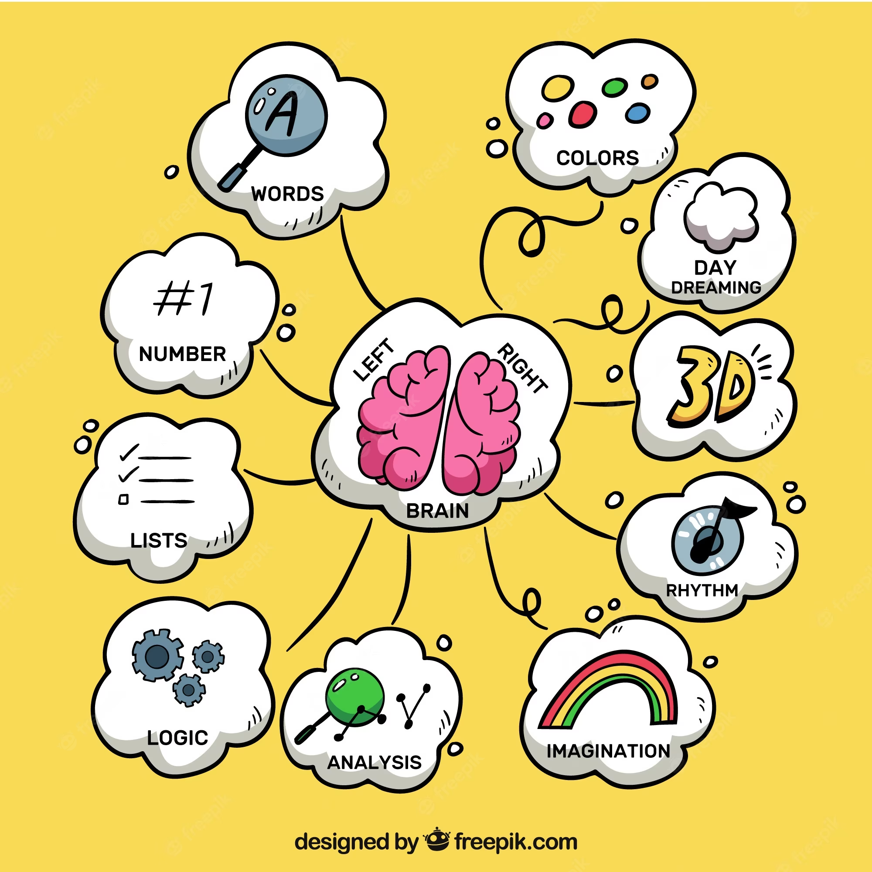
Por que usar a técnica nas empresas?
O mapa mental é usado por empreendedores e empreendedoras para promover o desenvolvimento contínuo dos negócios, uma vez que a técnica ajuda a resolver questões complexas. Ao decompor um problema em vários itens, ligar ideias que parecem contraditórias por pontes e associar conceitos, a ferramenta pode revelar os caminhos para uma solução.
O recurso serve também para estruturar e resumir ideias para ter uma visão global da situação. As empresas utilizam o mapa mental para organizar eventos e projetos, preparar discursos e até organizar as tarefas cotidianas de seus profissionais e colaboradores. O mapa mental é útil ainda para implementar uma estratégia de comunicação de forma hierárquica.
No desenvolvimento de TI, por exemplo, o mapa mental permite definir com precisão a estrutura em árvore de um site e entender seu design com mais facilidade. O recurso também pode ser usado como ferramenta para revisão, atas de reuniões, apresentação de ideias, entre outras tantas funcionalidades.

Slide 5

Como fazer um mapa mental nos negócios?
O mapa mental pode ter vários formatos, tamanhos e cores, a depender da necessidade do negócio. Existem muitas maneiras de criar um mapa mental, sendo a mais fácil usar um software ou aplicativo online. Também é possível criar seu mapa mental à mão, usando apenas uma folha de papel e lápis de cor.

Slide 6
Como fazer um mapa mental nos negócios?
Defina o tema central
Comece definindo o objetivo principal do seu mapa mental e anotando-o. Como os mapas mentais começam de dentro e crescem para fora, sua ideia central será o tema abrangente do diagrama. Seu tema principal pode ser:
um problema a ser resolvido;
o projeto em que está sendo desenvolvido no momento;
um conceito complexo que necessita ser destrinchado.
2. Adicione subtemas
Após definir o tema central do mapa mental, é hora de desenvolver ramificações para destacar seus principais subtemas. Não há necessidade de fornecer muitos detalhes. Algumas palavras-chave ou frases curtas serão suficientes.

Slide 7
Como fazer um mapa mental nos negócios?
3. Explore os temas com ramificações adicionais
Depois de identificar os principais tópicos do seu tema, insira formas adicionais até que todas as informações importantes sejam cobertas. Certifique-se de organizar suas ideias colocando os aspectos mais importantes próximos à forma correspondente ao conceito principal, seguidos dos detalhes mais específicos.
4. Adicione imagens e cores
Mantenha seu mapa mental organizado usando cores padrão para diferentes níveis de pensamento em seu diagrama. As imagens podem ser usadas para visualizar e memorizar as partes do mapa mental.
5. Conecte os temas
Para finalizar, use conexões para mostrar as relações entre suas ideias. Mas tome cuidado para não fazer ligações demais, deixando o quadro confuso. Um bom mapa mental consegue hierarquizar e organizar as ideias para facilitar a descoberta de soluções inovadoras.

Slide 8
Como fazer um mapa mental nos negócios?
Mapa mental no papel ou software?
A escolha de elaborar o mapa mental no papel ou com o auxílio de softwares vai depender dos objetivos e das necessidades do negócio. O recurso utiliza palavras-chave e frases curtas, o que limita a quantidade de texto e informações, quando feito à mão. Organizar as ideias no papel também pode requerer mais tempo e dificultar a reorganização de informações.
O uso de ferramentas de mapeamento mental, como Miro, LucidChart e Xmind, permitem inserir notas, comentários, anexos e hiperlinks para adicionar informações de forma rápida e sem atrapalhar a visualização. Contudo, a solução digital oferece opções mais reduzidas de layout. Dessa forma, a pessoa empreendedora não pode desenvolver o mapa tão livremente quanto faria com o desenho no papel.

